Slide 1
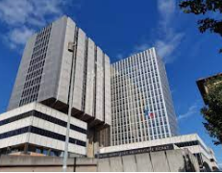
Actualités
sur le dépistage
Valérie Gounant
Service d’Oncologie Thoracique
Hôpital Bichat

Slide 2
Je n’ai aucun lien d’intérêt avec le sujet traité.

Slide 3
N=53 454 sujets
55-74 ans
Tabac ≥ 30 PA
Sevré ≤ 15 ans

Slide 4
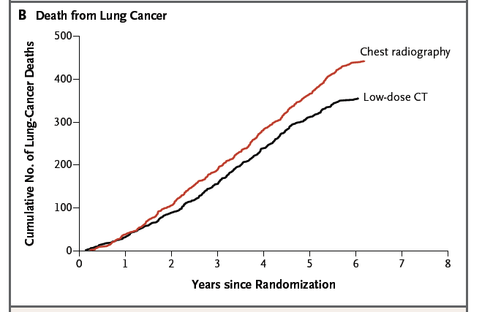
-20%
-7%
Mortalité générale toutes causes confondues

Slide 5
Recommandations
Merci à Bernard Milleron
Organisation | Date | Age | Tabagisme
 |  |  | P/A | Temps d’arrêt
ACCP, ASCO,NCCN | 2012 | 55-74 | ≥30 | <15
AATS | 2012 | 55-79 | ≥30 ≥20 autre risque | Anciens fumeurs
ACS | 2013 | 55-74 | ≥30 | <15
IFCT, GOLF, SIT | 2013 | 55-74 | ≥30 | <15
ACCP | 2013 | 55-74 | ≥30 | <15
USPSTF | 2013 | 55-79 | ≥30 | <15
NCCN | 2015-17 | 55-74 ≥50 | ≥30 ≥20 autre risque | <15
ERS,ESR | 2015 | 55-79 | ≥30 | <15
IFCT, GOLF, SIT | 2021 | 55-74 | 15 cigarettes/j 25 ans 10 cigarettes/j 30 ans | <10
CHEST | 2021 | 55-77 | ≥30 | <15

Slide 6
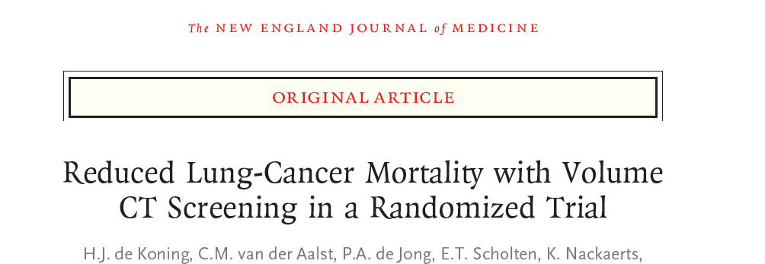
January, 29 2020
N=15 789 sujets
50-74 ans
Tabac ≥ 15 PA
Sevré ≤ 10 ans
Notes:
10 ans de suivi

Slide 7
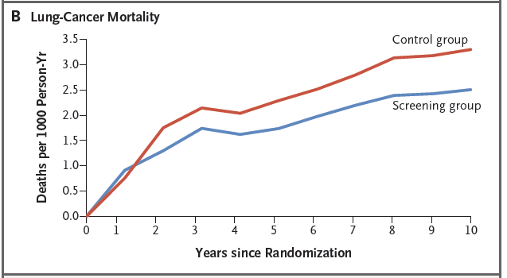
-24%

Slide 8
N=949 sujets
50-74 ans
Tabac ≥ 30 PA
Sevré ≤ 15 ans
Leleu, Clin Lung Cancer, 2019

Slide 9
DEP KP80
Recrutés
n=1307
Refus du TDM n=327
Inéligibles n=29
TDM réalisées
n=949 (72,6%)
Analyse selon les critères de l’étude NELSON
Positifs
n=54 (5,7%)
Indéterminés
n=162 (17,1%)
Négatifs
n=733 (77,2%)
Positifs (n=3)
négatifs (n=94)
Positifs n=57 (6%)
Prochain scanner n=856 (90,2%)
Cancers n=31 (2,7%)
Leleu, Clin Lung Cancer, 2019

Slide 10
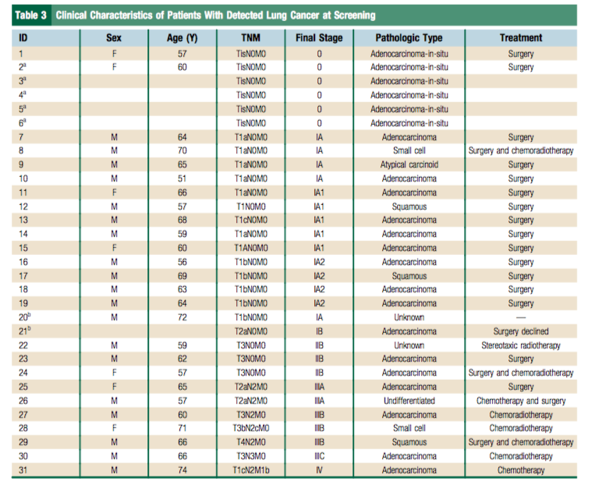
29 NSCLC
2 SCLC
24 localisés
6 stades III
1 stade IV

Slide 11
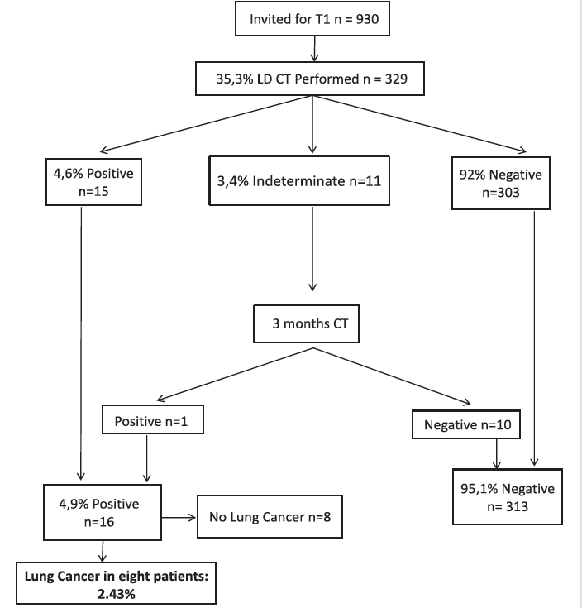
DEP KP80
2eme round
35 %
Cancers n=8 (2,43%)
Leleu, Clin Lung Cancer, 2021
Notes:
2eme round à 1 an
nelson et NLST > 90%

Slide 12
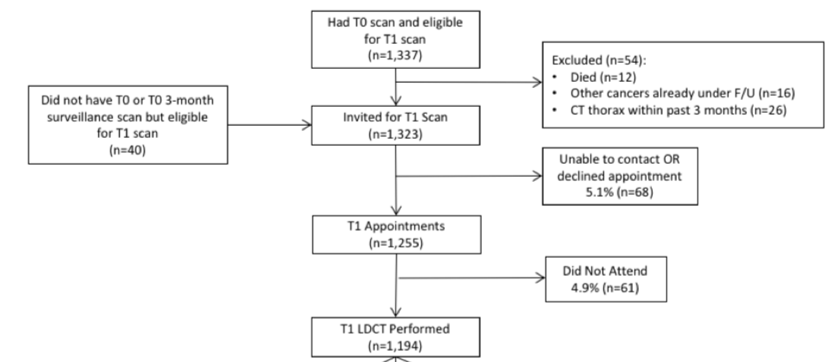
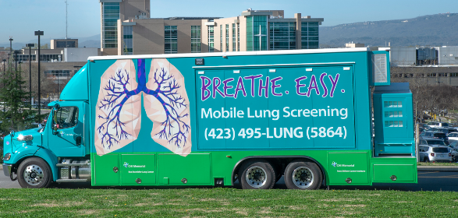
Manchester
Lung Health Check
90 %
Crosbie, Thorax, 2019
Notes:
Ceux qui ne venaient pas au 2eme round dans cette étude étaient plus souvent tabagique actif, avec une durée de tabagisme supérieure que ceux qui se présentaient au 2eme round.
Mais pas de différence en terme de déprivation sociale

Slide 13
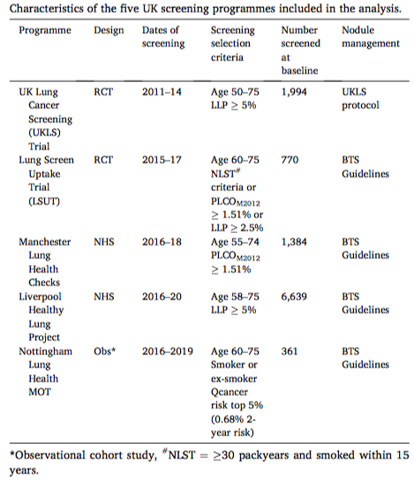
*
LLP
PLCOM2012
LLP
PLCOM2012
LLP
Balata, Lung Cancer, 2021
Notes:
NHS National Health Service
Prostate lung colon ovary
Liverpool lung project

Slide 14
Scores de risque
PLCOM2012
LLPV2
Âge
Ethnie
Niveau éducation
BMI
BPCO
ATCD perso de K
ATCD familial de K du poumon
Tabac actif / sevré
Nombre de cigarettes /J
Durée de tabagisme
Durée de sevrage
Âge
Sexe
Exposition à l’amiante
ATCD de pneumopathie…
ATCD perso de K
ATCD familial de K du poumon
Durée de tabagisme
Les sujets étaient éligibles au dépistage si le risque de développer un cancer du poumon était
≥ 1,51%
dans les 6 ans
≥ 2,5 ou ≥ 5%
dans les 5 ans
Notes:
Prostate lung colon ovary
Liverpool lung project

Slide 15
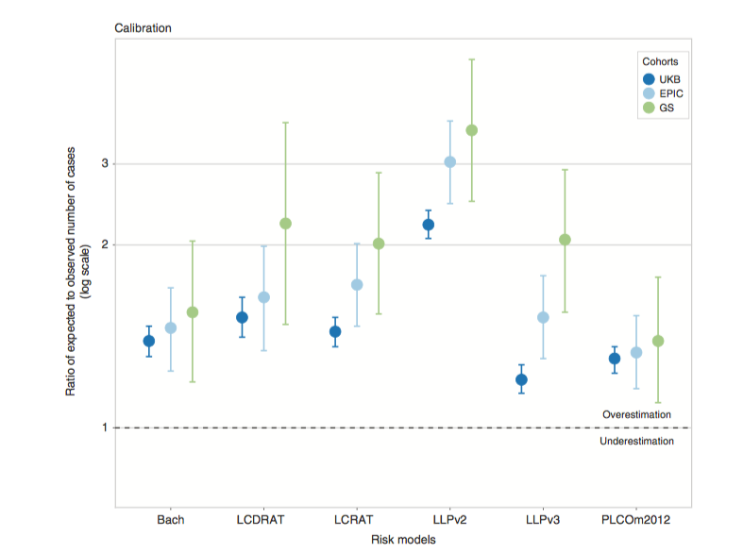
Robbins, BJC 2021

Slide 16
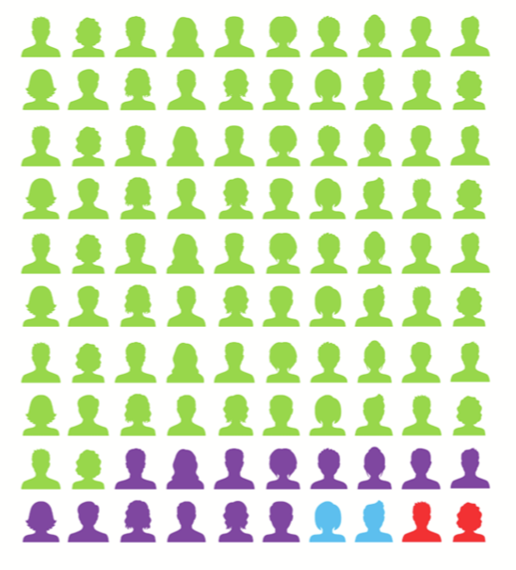
UK cohort
Balata, Lung Cancer, 2021

Slide 17
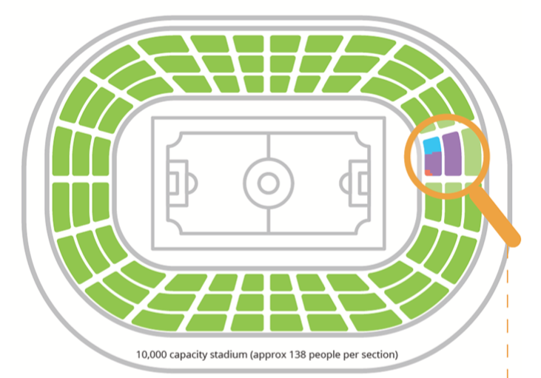
UK cohort
N=286 (3%)
Balata, Lung Cancer, 2021

Slide 18
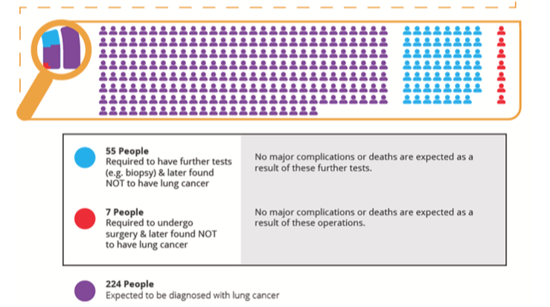
UK cohort
PLACE DES BIOMARQUEURS ?
Balata, Lung Cancer, 2021

Slide 19
Scan
Biomarqueurs
Biomarqueurs
Scan
Scan
Biomarqueurs
Notes:
1/ biomarqueurs pour mieux sélectionner la population qui doit bénéficier du scan
2/ biomarquers en cas de test + ou indéterminé

Slide 20
Biomarqueurs
Seijo, JTO 2018

Slide 21
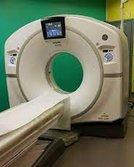
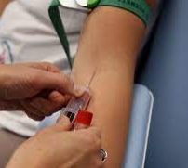
N=614 sujets
55-74 ans
Tabac ≥ 30 PA
Sevré ≤ 15 ans
+
TVO
+
T0
T1
T2
Lancet Resp Med, 2020

Slide 22
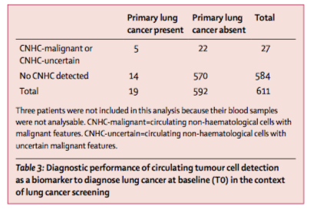
Se CTC
pour détecter
K poumon =
26%
A T0
Lancet Resp Med, 2020

Slide 23
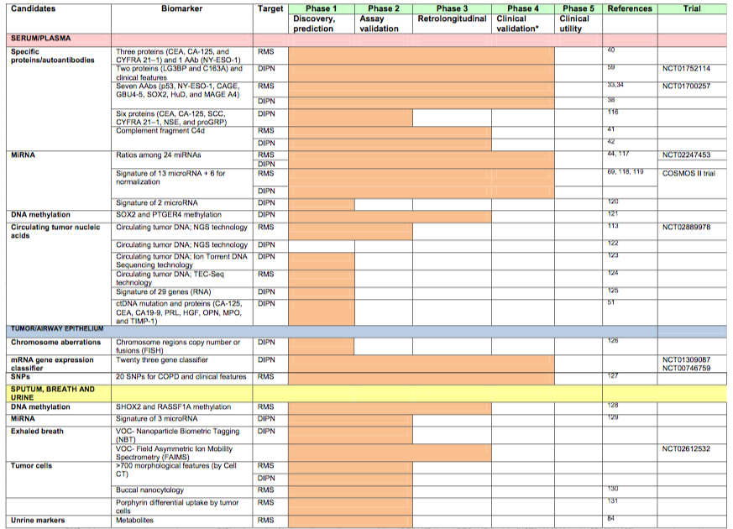

Slide 24
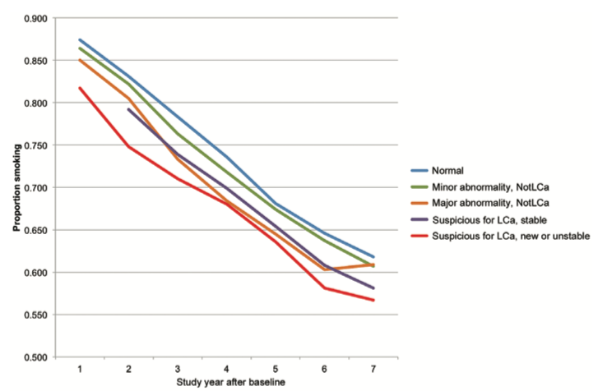
JTO, 2019
NLST
Tammemägi, JNCI 2014
Notes:
Plusieurs études pour définir les modalités d’aide au sevrage dans le cadre du dépistage
Appels téléphoniques, brochures dédiées, e-documents …

Slide 25
Notes:
55 74 ans
< 10 ans

Slide 26
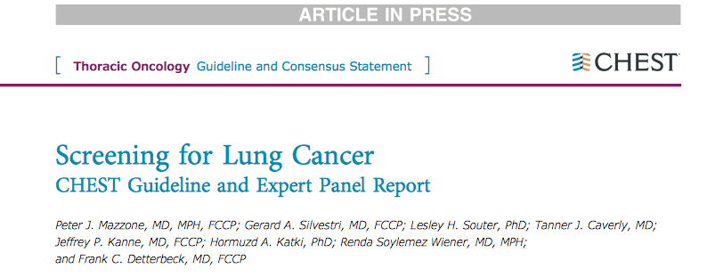
Notes:
= 30 PA sevré < 15 ans
55 à 77 ans

Slide 27
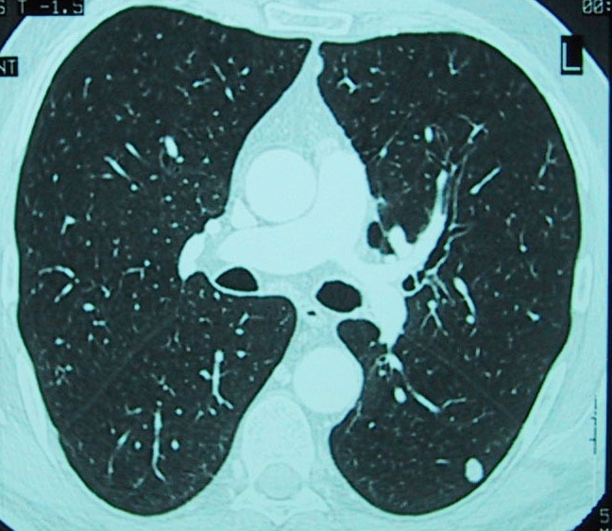
FAISABLE
EFFICACE
ADHERENCE
SELECTION
INFORMATION
SEVRAGE
BIOMARQUEURS

Slide 28
Que proposer en 2021 ?
Merci à Bernard Milleron
Dépistage opportuniste
Dépistage organisé ?
Oui
Selon des conditions précises :
Les critères de sélection,
La technique du scanner,
La gestion des nodules,
Une action simultanée de sevrage tabagique.
« Fixons nous une priorité : que d’ici quelques années nous ayons déployé pour le cancer du poumon des campagnes de dépistage au moins aussi efficaces que celles qui sont en cours dans d’autres organes »
Merci à vous
Merci à Bernard Milleron

Slide 31
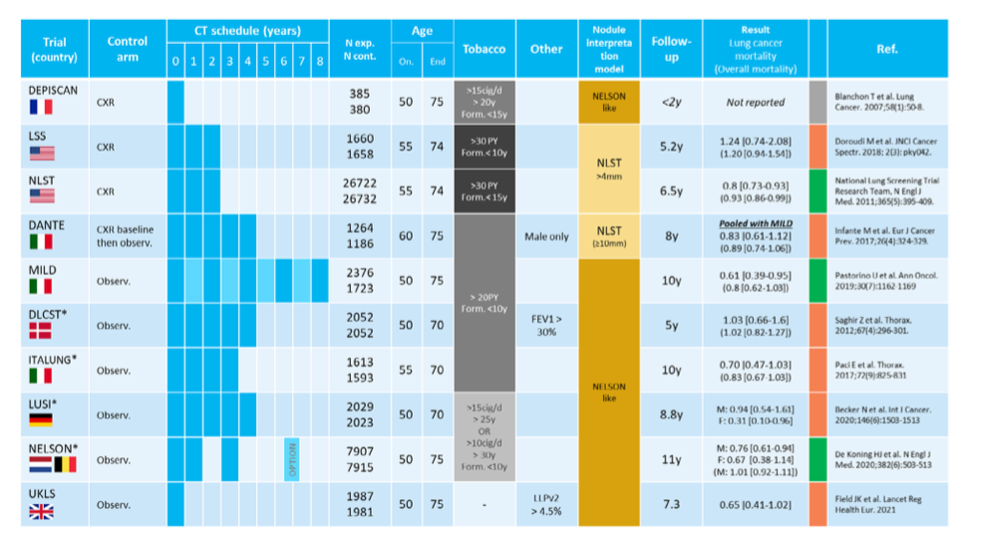
Darrason et Couraud, Lancet Regional Health, 2021

